Slide 1
Internetsicherheit
Referenten:
Christian Schnidrig, David Gundi

Slide 2
Inhalt
Computer
Virenscanner
Passwörter
Verschlüsselung
Internet
Websicherheit
Mail: Spam/Scam
Browser
Browserwahl
Plugins
Anonymität
Facebook
Problematik
Privatsphäre Einstellungen
Rechtliches

Slide 3
Virenscanner
Nie ohne Virenscanner
Updates installieren:
Windows
Virenscanner
Software (Inkl. Browser)
Firewall
Vorsicht vor Malware/Scareware
- Microsoft Security Essentials: http://windows.microsoft.com/de-CH/windows/products/security-essentials

Slide 4
Malware/Scareware

Slide 5
Passwörter
Die Passwortlänge ist entscheidend
Verschiedene Passwörter verwenden
Varianten die Passwörter zu merken:
Passwörter aufschreiben
Ein Passwort + Verwendungszweck
Software: KeePass¹
1 http://keepass.info/

Slide 6
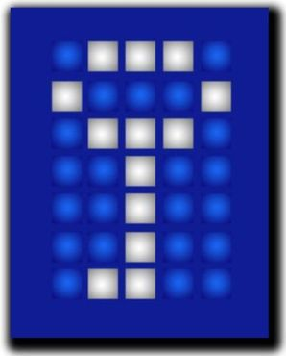
Verschlüsselung
Datensicherheit durch Festplattenverschlüsselung
TrueCrypt¹
1 http://www.truecrypt.org/

Slide 7
Verhalten im Internet
Mit den eigenen Daten sparsam umgehen
Eigene Beiträge und Kommentare hinterfragen
Technisch frei – Juristisch nicht

Slide 8
Mail: Spam/Scam
Spamschutz
Abmelde-Klausel
Datenschutz¹
Selbstverantwortung
Verschlüsselung
1 Schweizer Datenschutzgesetz Art. 8 (http://www.admin.ch/ch/d/sr/2/235.1.de.pdf)

Slide 9
Mail: Verschlüsselung/Signierung
Thunderbird + Enigmail¹
Outlook bis 2007 + gpg4win²
1 http://enigmail.mozdev.org
2 http://www.gpg4win.org

Slide 10
Browser
Es gibt über 100 verschiedene Browser¹
Plugins begrenzt nutzen
Updates installieren
1 http://de.wikipedia.org/wiki/Liste_von_Webbrowsern
Notes:
- Chrome: Iron/Dragon Fork

Slide 11
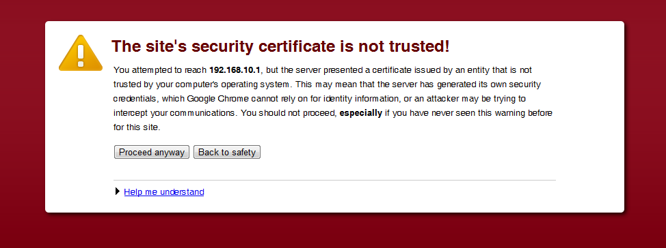
Verhalten im Browser
Mit den eigenen Daten sparsam umgehen
HTTPS/Zertifikate kontrollieren
Cookies löschen¹
1 https://startpage.com/
Notes:
Alternative: https://startpage.com/

Slide 12
Anonym/Zensurresistent
TorBrowser¹
1 https://www.torproject.org/projects/torbrowser.html.en
Notes:
Tor = Netzwerk zur Anonymisierung (3 PC’s Variante) («The Onion Router»)

Slide 13
Web 2.0

Slide 14
Facebook
¹
Unternehmenspolitik
Einstellungen
Drittanbietern
Drittpersonen
1 http://www.nytimes.com/interactive/2010/05/12/business/facebook-privacy.html
Notes:
Kritik:
Unternehmenspolitik: Facebook hat ein Interesse, dass alles Sichtbar ist, AGB Änderungen: «Der Fall mit den Photos = Facebook besitzt die rechte»
Einstellungen: Sichtbarkeit, Zurücksetzten der Einstellungen, Markieren mit Text auf Photo
Drittanbieter: FarmVill und Co erhalten einsicht in deine Daten, Aber auch Suchmachinen und andere «Bots»
Drittpersonen: Sichtbarkeit = Jeder kann dich anschauen und beurteilen (= Deine Likes lassen ein Profil zu)

Slide 15
Privatsphäre! Wie?
Listen erstellen
Daten reduzieren
Netzwerke/Kontoverknüpfungen löschen
Sichere Verbindung über HTTPS
Anwendungen deinstallieren
Privatsphäre Einstellungen an Listen anpassen
Mobile-Sync deaktivieren
Notes:
Daten reduzieren:
Gruppen erstellen
Gruppe: Freunde/Bekannte/Firma/Verwante -> Alles / Eingeschränkt / Nichts
Netzwerke/Kontoverknüpfungen deaktivieren
Anwendungen deinstallieren
Sichere Verbindung über HTTPS
Privatsphäre Einstellungen an Gruppen anpassen
Mobile-Sync Deaktivieren: Landen sonst im Datenpool von Facebook

Slide 16
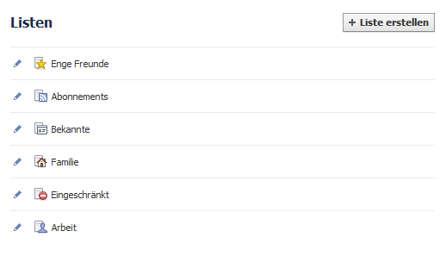
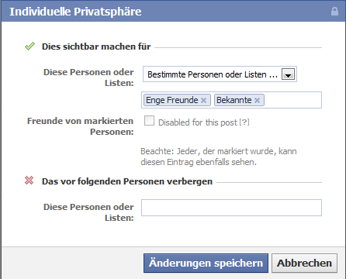
Listen erstellen
-> http://www.facebook.com/bookmarks/lists
Notes:
Freunde/Bekannte/Firma/Verwante -> Alles / Eingeschränkt / Nichts

Slide 17
Daten reduzieren
-> Profil -> Info
Arbeit/Ausbildung löschen
Kunst/Unterhaltung/Interessen entfernen
Aktivitäten säubern
Kontaktinfos entfernen
Notes:
Ist es nötig, z.b. Politische/Religiöse Ansichten anzuzeigen?
Daten Reduktion betrifft auch die «I Likes»: Beispiel «Fussballclubs» «???»

Slide 18
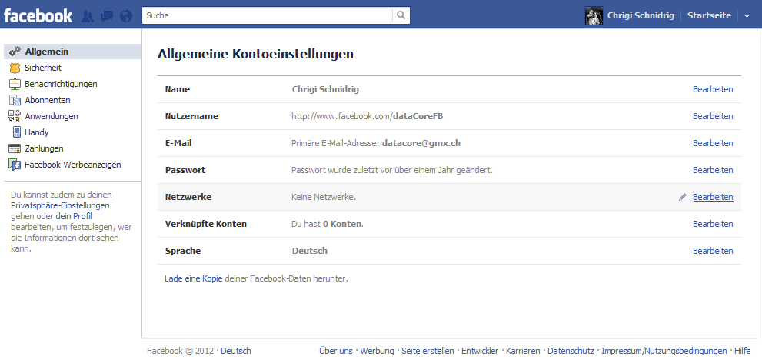
Netzwerke/Kontoverknüpfungen
-> -> Kontoeinstellungen -> Allgemein

Slide 19
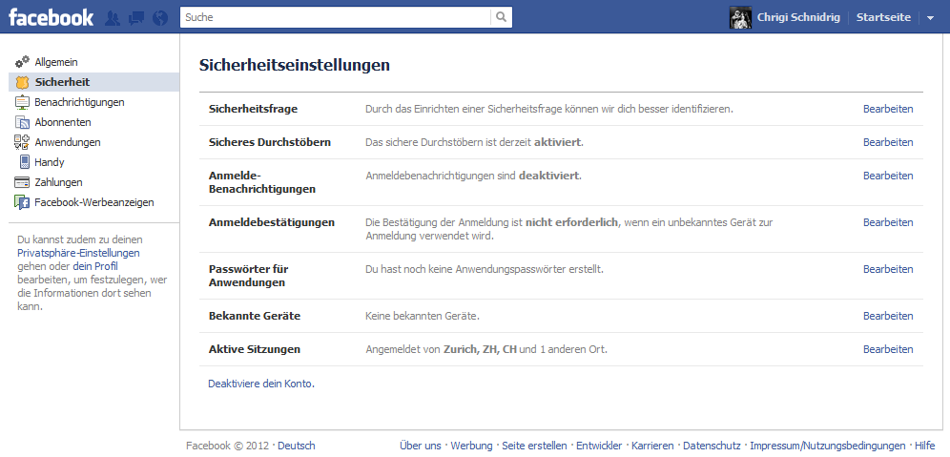
HTTPS aktivieren
-> -> Kontoeinstellungen -> Sicherheit

Slide 20
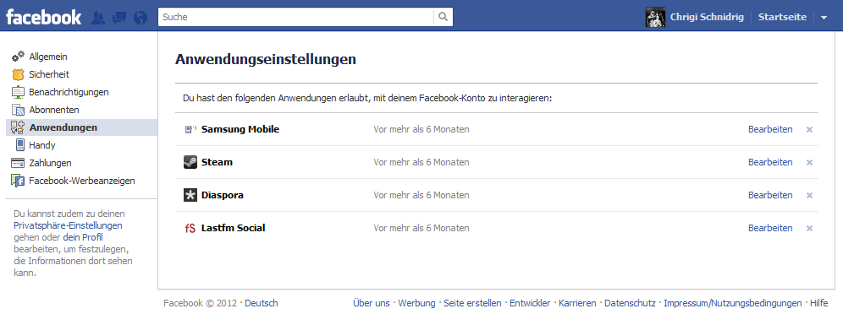
Anwendungen deinstallieren
-> -> Kontoeinstellungen -> Anwendungen

Slide 21
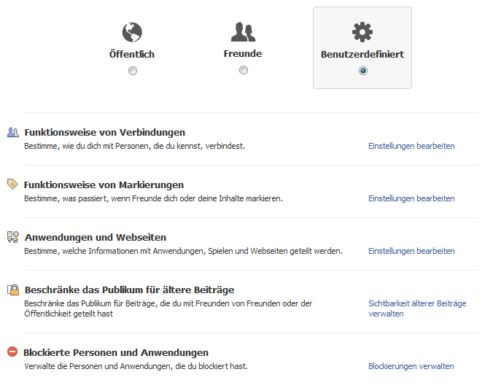
Privatsphäre mit Listen
-> -> Privatsphäre-Einstellungen -> Benutzerdefiniert
https://www.facebook.com/settings/?tab=privacy

Slide 22
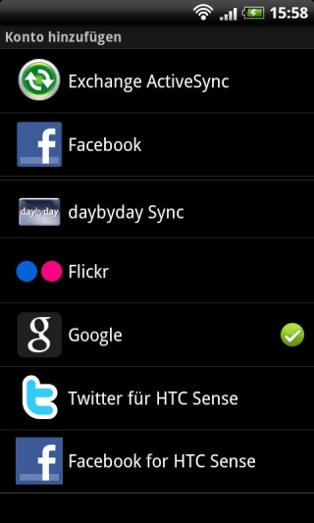
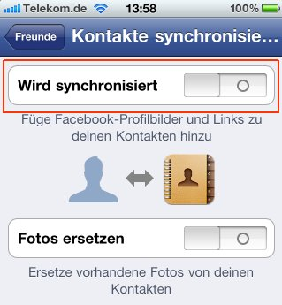
Mobile-Sync deaktivieren
http://www.facebook.com/contact_importer/remove_uploads.php

Slide 23
Rechtliches

Slide 24
Danke für eure Aufmerksamkeit
« Das Internet vergisst nie »

Slide 25
Agenda UNIA Jugend-Oberwallis
Mittwoch, 07. März | Jugendhock: Internetsicherheit
Samstag, 14. April | Workshop: T-Shirts bedrucken
Dienstag, 01. Mai | Tag der Arbeit
Mittwoch, 23. Mai | Jugendhock: Arbeitslos - was tun?
Samstag, 30. Juni | Fussballturnier: AntiRa Cup in Visp
Samstag, 07. Juli | Lehrlingsfest
Samstag, 21. Juli | Workshop: Graffiti
Mittwoch, 01. August | Jugendhock: Vortragsabend
Samstag, 08. September | Partisanenwanderung
Samstag, 13. Oktober | Konzertabend
Mittwoch, 12. Dezember | Filmabend

